Slide 1


Дисциплина «Основы технической эксплуатации транспортной техники»
Лекция №8 «Технология и организация технического обслуживания»
Преподаватель: Камзанов Нурбол Садыканович
магистр техн.наук, сениор лектор кафедры «Технологические машины и транспорт»
n.kamzanov@satbayev.university

Slide 2
Производственный процесс технического обслуживания и его организация
  Основой рациональной организации и управления на транспорте при проведении технического обслуживания и ремонта машин является производственный процесс.
  Производственный процесс – это совокупность технологических процессов технического обслуживания и текущего ремонта.
  Производственный процесс представляет собой совокупность всех действий людей и орудий производства, необходимых на данном предприятии для поддержания технической готовности транспортной техники. В рассматриваемом случае технология технического обслуживания и ремонта представляет собой упорядоченный перечень операций, обязательных при выполнении того или иного вида воздействий и составленных на основе анализа особенностей конструкции и надежностных характеристик деталей машин транспортной техники.
  Под производственно-технической базой (ПТБ) понимается совокупность зданий, сооружений, технологического оборудования, предназначенных для хранения, ремонта машин транспортной техники и снабжения их эксплуатационными материалами.

Slide 3
Производственный процесс технического обслуживания и его организация
Производственный процесс, осуществляемый для удовлетворения нужд основного производства, называется вспомогательным процессом (например, ремонт технологического оборудования).
Производственные процессы, в основном очень сложные, и для удобства анализа их можно разделить на организационно и технически обособленные части – частичные процессы. Частичные процессы, в свою очередь, состоят из комплекса производственных операций. Комплексом операций называется группа операций по изготовлению (восстановлению, обслуживанию) одной продукции (детали, узла или агрегата) на одном производственном участке.

Slide 4
Технологический процесс технического обслуживания и его организация
  Технологический процесс технического обслуживания машин состоит из совокупности операций, каждая из которых составляет часть процесса, осуществляемого одним или несколькими рабочими. Технологический процесс технического обслуживания и текущего ремонта – это часть производственного процесса, состоящая из подсистем предметов труда, производственно-технической базы, исполнителей, осуществляющих процесс и управляющих им, и документации для изменения состояния предметов труда в данных условиях производства в соответствии с требованиями нормативно-технической документации.

Slide 5
Операция – законченная часть производственного процесса, выполняемая одним или группой рабочих на одном рабочем месте и охватывающая все их действия по выполнению заданной работы.
Технологическая Операция представляет собой комплекс последовательных действий по обслуживанию сборочной единицы (узла или агрегата) или группы сборочных единиц. Так, например, операциями технического обслуживания являются замена масла в поддоне картера двигателя, регулирование тормозов, регулирование фрикционной муфты и т. п.

Slide 6
Практика показывает, что в соответствии с этим техническое обслуживание независимо от его вида может подразделяться на следующие основные работы:
уборочно-моечные (внешний уход)
Диагнос-тирование техничес-кого состояния
Крепежные
Регули-ровочные
Смазоч-ные
Запра-вочные

Slide 7
Различают три основных метода организации технологического процесса технического обслуживания:
на нескольких постах, расположенных на потоке;
на универсальных тупиковых постах
непосредственно на рабочем месте либо в полевых условиях.

Slide 8
Метод технического обслуживания на потоке наиболее прогрессивен и в наибольшей степени соответствует условиям специализированного эксплуатационного предприятия.
При поточном методе работы данного вида обслуживания выполняют на нескольких расположенных в технологической последовательности постах, совокупность которых образует поточную линию.
Повышение производительности труда при этом методе достигают путем разделения труда; многократного повторения рабочим одного и того же комплекса движений, сокращающих затраты времени и физические усилия на выполнение одной и той же операции; установившегося ритма производства при повторении одних и тех же операций (пользование одним и тем же инструментом, длительность пользования им, выработанная автоматизация движений и т. п.). Эффективность разделения труда в условиях поточного метода зависит от полноты загрузки рабочих на постах технического обслуживания. В связи с этим поточный метод целесообразен при организации технического обслуживания больших парков с одно­типными мобильными машинами. Так, например, поточный метод с успехом может быть использован при организации технического обслуживания автокранов в условиях специализированного эксплуатационного предприятия.

Slide 9
Метод технического обслуживания на универсальных (тупиковых) постах заключается в том, что все работы, предусмотренные технологическим процессом технического обслуживания или текущего ремонта, выполняют на однотипных постах, за исключением уборочно-моечных работ, которые проводят на постах, расположенных отдельно, в специальных помещениях или на открытых площадках.
При организации работ по этому методу ограничивается применение высокопроизводительного специализированного оборудования, затрудняется механизация процесса, повышается число работ среднего разряда, увеличивается время пребывания машины в обслуживании и его стоимость, снижается коэффициент технической готовности парка машин. В этом случае исключается узкая специализация рабочих. Этот метод обычно используют эксплуатационные предприятия, характеризующиеся наличием разнообразных мобильных машин.

Slide 10
Индивидуальный метод предусматривает выполнение всех операций, связанных с техническим обслуживанием машины, а также с ее текущим ремонтом, непосредственно на месте работы машины. Этот метод наиболее характерен в условиях транспортного строительства. Индивидуальный метод технического обслуживания и текущего ремонта уступает рассмотренным выше методам, но при наличии хорошо оснащенных передвижных средств он вполне оправдывает себя, особенно при выполнении рассредоточенных линейных работ.

Slide 11
В практике эксплуатации машин транспортной техники могут найти применение следующие формы организации работ:
Централизо-ванная;
частично централи-зованная;
Децентра-лизован-ная

Slide 12
Централизованная форма технического обслуживания заключается в том, что все технологические операции технического обслуживания и текущего ремонта выполняют бригады рабочих высокой квалификации под руководством инженерно-технического персонала. Таким образом, при этой форме обслуживания машинисты машин полностью освобождены от этих работ.
Особенностью этой формы обслуживания является специализация отдельных операций, что позволяет решать следующие задачи: увеличить объем механизированных работ применительно к отдельным элементам технического обслуживания; повысить про­изводительность машин в процессе эксплуатации за счет сокращения простоев в результате увеличения числа рабочих и механизации работ; улучшить качество обслуживания благодаря высокой квалификации рабочих.

Slide 13
Рисунок 1 Схемы расстановки машин при проведении централизованного технического обслуживания:
а–круговая; б–линейная; А и Б автомобильный линейный комплекс;
1–экскаватор; 2–бульдозер; 3–автомобили-самосвалы.

Slide 14
Частично централизованная форма организации технического обслуживания характеризуется тем, что ежесменное обслуживание выполняют машинисты, которые закреплены за данными машинами, а периодические технические обслуживания и текущий ремонт – специализированные бригады рабочих.
Недостатком рассматриваемой формы организации технического обслуживания является снижение эффективности системы планово-предупредительного технического обслуживания и ремонта; уменьшение рабочего времени машины в результате ее простоя в техническом обслуживании; значительное против плановых норм повышение трудовых затрат на рабочие операции из-за немеханизированного их выполнения; трудность осуществления должного контроля за работами по техническому обслуживанию и текущему ремонту.

Slide 15
Децентрализованная форма технического обслуживания характеризуется тем, что все виды работ выполняют машинисты машин. Специализированные бригады выполняют лишь текущий ремонт машин.
Недостатки этой формы организации технического обслуживания те же, что и при частично централизованной форме. Кроме того, при этой форме организации обслуживания значительно увеличиваются простои машин в обслуживании.
Децентрализованная форма организации технического обслуживания не в состоянии обеспечить требуемый современный уровень технического обслуживания и тем более его качество, так как машинисты, являясь основными исполнителями работ, не имеют достаточной квалификации и необходимых средств механизации.

Slide 16
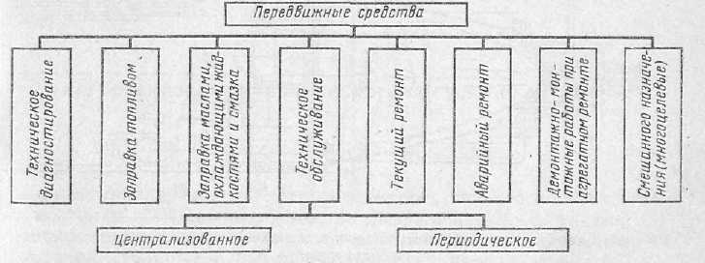
Передвижные средства для технического обслуживания и текущего ремонта
Рисунок 2. Классификация передвижных средств по назначению

Slide 17
Перспективными являются передвижные комплексы для выполнения централизованного технического обслуживания машин, к которым предъявляются следующие требования:
обеспечение выполнения заправочных, смазочных, регулировочных, крепежных и контрольно-осмотровых операций, а также оперативное устранение последствий внезапных отказов;
возможность одновременного обслуживания технологического комплекта машин или его части в количестве четырех – шести единиц;
оснащение, кроме технологического оборудования, радиотелефонной станцией, системой отопления кузова и кабины, установкой для запуска двигателей в условиях низких температур, устройством для подогрева картеров и емкостей.

Slide 18
Основы сервисного обслуживания и фирменного ремонта машин
Сервисное техническое обслуживание и фирменный ремонт являются основными признаками конкурентоспособности машин.
У зарубежных машиностроительных фирм, занимающихся изготовлением машин транспортной техники, качество сервиса считается ключом к коммерческому успеху, формированию покупательских предпочтений, прочным связям между фирмой и потребителем.

Slide 19
Под сервисным техническим обслуживанием подразумевают систему поддержания работоспособности машин, которая включает в себя информацию о предприятиях-изготовителях и потребителях (дорожно-строительных, путевых и погрузочно-разгрузочных организациях и эксплуатационных хозяйствах), продажу запасных частей и эксплуатационных материалов, техническое диагностирование составных частей и сборочных единиц, использование мирового опыта конкурентоспособных технологий технического обслуживания и фирменного ремонта машин транспортной техники.

Slide 20
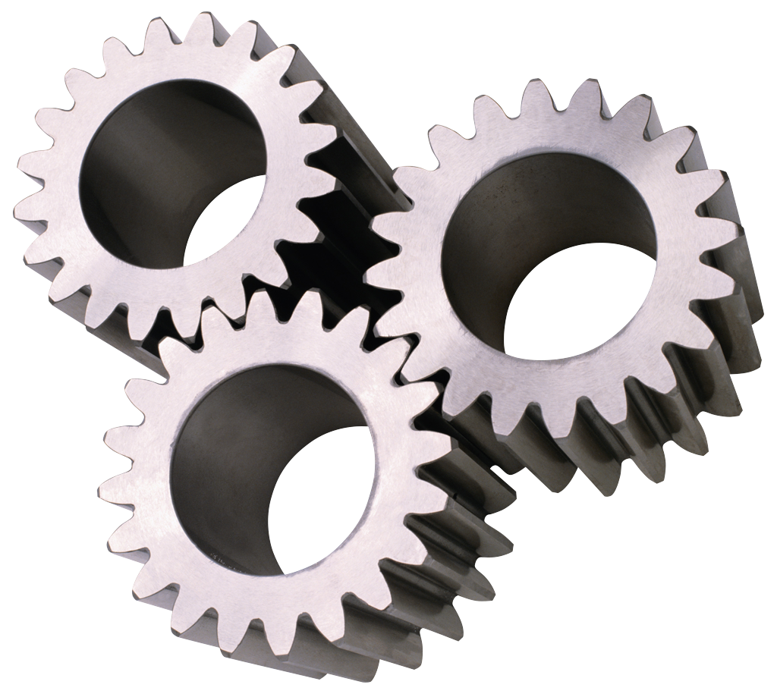
Задача сервисного технического обслуживания и ремонта машин состоит в том, чтобы по технологии предприятий-изготовителей выполнять в пределах требований потребителей на мировом уровне сервис и ремонт машин в течение их жизненного цикла.
Виды работ, входящие в сервисное обслуживание: предпродажная подготовка, ввод в эксплуатацию, техническое обслуживание, диагностирование, ремонт, управление запасами, консалтинг (технические консультации и передача эксплуатационной документации), обучение машинистов работе на новых машинах.

Slide 21
1 Сущность сервиса
Сервис (от англ. Service – служба) – это обслуживание как в широком смысле этого слова, так и применительно к ремонту и наладке технических средств, бытовой аппаратуры, коммунальной техники. Сервис – комплекс услуг, связанный со сбытом и эксплуатацией потребителем изделий. Высококачественный сервис – это непременное условие рыночного успеха товара на конкурентном рынке. Без сервисного обслуживания товар теряет свою потребительскую ценность или часть ее и отвергается покупателем. Правильно организованный сервис обеспечивает на протяжении всего жизненного цикла товара постоянную его готовность к нормальному потреблению и работоспособность. Возрастающее значение сервисного обслуживания покупателей обусловлено следующими причинами:
• Ростом конкуренции на все более насыщаемых товарных рынках;
• Созданием и профилизацией сервисных центров;
• Возрастанием желаний покупателей иметь возможности решения проблем, возникающих в процессе использования приобретенного товара;
• Усложнением процесса эксплуатации товара.

Slide 22
Основными функциями сервиса как инструмента маркетинга являются:
1. Привлечение покупателей.
2. Поддержка и развитие продаж товара.
3. Информирование покупателя.
Сервис – это система обеспечения, позволяющая покупателю (потребителю) выбрать для себя оптимальный вариант приобретения и потребления технически сложного изделия, а также экономически выгодно эксплуатировать его в течение разумно обусловленного срока, диктуемого интересами потребителя.

Slide 23
Существует ряд общепринятых норм, соблюдение которых предостерегает от ошибок:
1. Обязательность предложения. В глобальном масштабе компании, производящие высококачественные товары, но плохо обеспечивающие их сопутствующими услугами, ставят себя в очень невыгодное положение.
2. Необязательность использования. Фирма не должна навязывать клиенту сервис.
3. Эластичность сервиса. Пакет сервисных мероприятий фирмы может быть достаточно широк: от минимально необходимых до максимально целесообразных.
4. Удобство сервиса. Сервис должен предоставляться в том месте, в такое время и в такой форме, которые устраивают покупателя.

Slide 24
5. Техническая адекватность сервиса. Современные предприятия все в большей мере оснащаются новейшей техникой, резко усложняющей технологию изготовления изделия. И если технический уровень оборудования и технология сервиса не будет адекватен производственному, трудно рассчитывать на необходимое качество сервиса.
6. Информационная отдача сервиса. Руководство фирмы должно прислушиваться к информации, которую может выдать служба сервиса относительно эксплуатации товаров, об оценках и мнениях клиентов, поведении и приемах сервиса конкурентов и т.д.
7. Разумная ценовая политика в сфере сервиса. Сервис должен быть не столько источником дополнительной прибыли, сколько стимулом для приобретения товаров фирмы и инструментом укрепления доверия покупателей.
8. Гарантированное соответствие производства сервису. Добросовестно относящийся к потребителю производитель будет строго и жестко соразмерять свои производственные мощности с возможностями сервиса и никогда не поставит клиента в условия «обслужи себя сам».

Slide 25
Варианты и правила организации сервиса
Коммерческий успех в большей степени зависит от качества организации сервиса. Существуют различные варианты организации сервиса. Однако наиболее часто используются следующие:
1. требуемый сервис обеспечивается исключительно персоналом производителя;
2. сервис осуществляется персоналом отдельных подразделений (филиалов) производителя;
3. для выполнения сервисных работ создается консорциум производителей отдельных товаров, оборудования, деталей и узлов;
4. выполнение сервисных мероприятий поручается специализированным фирмам;
5. для выполнения сервисных работ привлекаются посредники, гарантирующие полноту и качество сервиса;
6. часть сервисных мероприятий выполняет покупатель товара, а другую часть берет на себя одна из указанных выше предпринимательских структур.

Slide 26
Варианты и правила организации сервиса
Каждый из приведенных вариантов организации сервиса имеет как свои преимущества, так и недостатки. Задача высшего руководства фирмы выбрать тот или те из них, которые в наибольшей степени удовлетворяют потребителей, обеспечивают им высокий уровень требуемого сервиса.
Вариант 1, рекомендуется, когда реализуемые изделия (техника) сложны, покупателей немного, а объем сервиса велик и требует высококвалифицированных специалистов. Прямой контакт между персоналом продавца и покупателем, свойственный этому варианту сервиса, особенно важен, когда изготовитель только вводит товар на рынок: любые неисправности устраняются быстро и без широкой огласки, а конструкторы получают ценнейшие данные о результатах работы изделий в реальных условиях эксплуатации.
Вариант 2 обладает всеми преимуществами первого варианта и, кроме того, максимально приближает оперативных работников сервиса к местам использования техники. Рекомендуется на этапе достаточно широкого распространения товара, когда число покупателей значительно увеличилось.

Slide 27
Варианты и правила организации сервиса
Вариант 3 предпочтителен при сервисе достаточно сложной техники – морских судов, тяжелых транспортных и пассажирских самолетов, электростанций и т.п.
При этом генеральному поставщику не надо тратить средства на подготовку своего персонала по множеству специальностей. Специализация позволяет улучшать качество сервисных работ, однако между покупателем и поставщиками образуется промежуточное звено – генеральный поставщик, что затрудняет деловые поставки между ними.
Вариант 4 особенно выгоден при сервисе товаров индивидуального потребления и массового спроса. В данном случае с изготовителя (поставщика) полностью снимаются все заботы о проведении сервиса, но требуются значительные отчисления в пользу посредника. При этом затрудняется общение изготовителя с потребителем, который не получает первичной информации о качестве товара.

Slide 28
Варианты и правила организации сервиса
Вариант 5 обычен при сервисе автомобилей, тракторов, сельскохозяйственной и дорожно-строительной техники. Посредник (дилер), сфера деятельности которого охватывает лишь часть национального рынка, хорошо знает своих покупателей, условия эксплуатации техники в местных условиях, квалификацию специалистов-эксплутационников. Он может предоставить первоклассную первичную информацию о качестве изделий и недостатках, о претензиях потребителей и т.д.
Вариант 6 применяют, когда технику эксплуатирует предприятие, само являющееся производителем сложного промышленного оборудования. Оно располагает, как правило, высококвалифицированными кадрами рабочих и инженерно-технического персонала, способными после обучения у поставщика или на месте эксплуатации техники вести все необходимые работы по техническому обслуживанию.

Slide 29
Методика исследования уровня сервиса на предприятии
Качество сервиса есть ключ к коммерческому успеху. Мировая практика выработала определенные правила организации эффективного сервиса, суть которых мы рассмотрим ниже. Сервис должен быть обещан покупателю. Иначе говоря, текст с описанием содержания сервиса, оказываемого предприятием, должен быть доведен до покупателей данного сегмента рынка. Предварительно следует изучить, какой именно уровень сервиса покупатели этого сегмента считают отличным. Гарантии сервиса и его качества должны быть более обширными, чем ожидает покупатель. В таком случае они вызывают положительные эмоции и стремление продолжать контакт с источником этих эмоций. Любые, даже мимолетные контакты с покупателем должны развивать и закреплять положительную оценку покупателем службы сервиса предприятия. Персоналу службы сервиса следует явно представлять, какое именно качество работы от него ожидают. Для этого должны быть разработаны стандарты обслуживания для каждого сотрудника службы. Введение стандартов является неизбежным этапом в развитии любого предприятия.

Slide 30
Методика исследования уровня сервиса на предприятии
Зачем они нужны и какое отношение они имеют к маркетингу? Кроме того, что внедрение стандартов качества позволяет о них многозначительно говорить клиентам, Внедренная система клиентских стандартов дает основу для предоставления гарантий на качество обслуживания, при этом ориентированность на клиентов помогает сформулировать гарантии в наиболее ценной, значимой для них форме. Стандарты устанавливаются в числовом виде. Мы должны обладать инструментом получения этих числовых данных, то есть, методом измерения характеристик вещи или процесса. Естественно, что нам бы хотелось найти такие измеряемые характеристики обслуживания, которые бы имели самое прямое, а не отдаленное отношение к качеству обслуживания. Если уж мы не можем прямо измерить степень довольства клиента или непосредственное качество услуги, мы должны устанавливать стандарты на аспекты, которые ближе всего к истинному качеству и к истинному восприятию клиента. И здесь нет общих правил. Для каждого типа услуг мы можем получить совершенно разные формы стандартов, а сам процесс разработки стандартов превращается в увлекательное и, к сожалению, творческое занятие. К сожалению, потому что чем больше простора для творчества, тем больше произвола в результатах.

Slide 31
Методика исследования уровня сервиса на предприятии
Кроме стандартов, заданных в числовом виде (количественных) иногда используются и оценки качества обслуживания на основе непосредственного опроса клиентов. Такие интервью, конечно, могут помочь нам оценить степень удовлетворения клиента, но для обработки этих субъективных оценок нам все равно понадобится условная числовая шкала. В результате мы получили схему стандартов, которая в реальности не столько отражает действительную степень удовлетворенности клиентов, а скорее служит для премирования или штрафования отдельных подразделений компании. Это и есть производственный подход. Схема разработки стандартов с точки зрения клиентов почти не отличается от разработки внутренних стандартов, но здесь чуть-чуть иная логика и это "чуть-чуть" делает, что называется, погоду. Клиенту глубоко все равно, из каких подразделений состоит компания и как официально структурированы текущие в ней бизнес-процессы. Оценивая качество обслуживания, клиент не анализирует их так же, как это делает менеджмент – по подразделениям и по бизнес-процессам.

Slide 32
Методика исследования уровня сервиса на предприятии
Тогда что может стать основой системы стандартов? Для этого припомним модель критических контактов. В соответствии с этой моделью на восприятие качества с точки зрения клиента особенно сильно влияют лишь отдельные моменты обслуживания – так называемые критические контакты между клиентом и персоналом предприятия. Именно в эти моменты в голове клиента складывается оценка качества обслуживания и не имеет значения, какие бизнес-процессы стоят за ним. Для того, чтобы построить схему клиентски-ориентированных стандартов, нам нужно оценивать вклад каждого из критических контактов, а не бизнес-процессов. Как мы уже говорили, основной смысл внедрения клиентских стандартов качества - создание механизма обратной связи. Если на предприятии происходит нечто, способное повлиять на восприятие качества обслуживания, мы должны это немедленно заметить по отклонению числовых показателей от стандартных значений. И если отклонение в худшую сторону, быстро принять меры, не допуская снижения лояльности клиентов. Подведем итог.
Введение клиентских стандартов как механизма обратной связи – сильный и эффективный способ оптимизировать связи между предприятием и рынком, и выявить уровень сервисного обслуживания предприятия.

Slide 33
Направления повышения культуры сервиса
Процессы повышения культуры и качества сервиса иногда зарождаются сами, естественным путем. Но устойчивость им дает правильно внедренная система культуры сервиса. Сегодня практика часто идет впереди теории. Операторы отечественного рынка стремятся улучшить сервис в своих структурах сообразно своему пониманию. И нередко достигают высоких результатов в обеспечении качественного обслуживания. Наработанный разрозненный опыт требует обобщения и распространения, потому что в комплексе находки удачливых могут работать на успех многих.
Главное здесь – системный подход.
Первое – это соблюдение основных и наиболее важных принципов современного сервиса:
– максимальное соответствие предоставляемых услуг требованиям потребителей и характеру потребления;
– неразрывная связь сервиса с маркетингом, его основными принципами и задачами;
– гибкость сервиса, его направленность на учет меняющихся требований рынка, предпочтений потребителей услуг.

Slide 34
Направления повышения культуры сервиса
Второе – создание необходимых условий для персонала, призванного обеспечить качественный сервис.
К ним относятся:
– эргономичность рабочих мест;
– четкая формулировка правил, обязательных для исполнения каждым сотрудником;
– четкая система оценки качества работы каждого сотрудника, позволяющая объективно измерять количественно и качественно эффективность сервиса, особенно таких слабо поддающихся учету элементов, как доброжелательность и вежливость;
– мотивация персонала, его искренняя заинтересованность в процветании всего предприятия, желание и умение делать всю работу максимально эффективно, настрой на самосовершенствование;
– система повышения квалификации персонала.

Slide 35
Направления повышения культуры сервиса
Третье – оптимизация организационной структуры управления предприятия, предоставляющего услуги. Чем длиннее цепочка прохождения заказа, тем больше вероятность совершения ошибки: оптимальной является такая организационная структура управления, где число элементов предельно мало (но без ущерба для качества обслуживания).
Четвертое – всесторонний, полный, объективный и непрерывный контроль за качеством сервиса, предполагающий:
– участие клиента в оценке качества и контроле за ним;
– создание методик и критериев, позволяющих соотнести требования стандартов с фактическим положением дел;
– создание систем самоконтроля персонала;
– постоянная работа с группами качества;
– применение четко сформулированных количественных критериев оценки качества предоставляемых услуг;
– участие персонала в создании систем и критериев качества;
– создание служб контроля, куда бы входили представители различных служб: дирекции, финансового отдела, отдела безопасности, кадровой службы, руководители или сотрудники всех функциональных служб.

Slide 36
Направления повышения культуры сервиса
Таким образом, можно выделить два основных критерия системы качества: она должна обеспечивать высокий уровень качества, его соответствие стандартам и потребностям клиента, а также служить инструментом для создания специальных технологий по рациональному управлению предприятием.

